Slide 1
TRƯỜNG MN GIA THƯỢNG
Lĩnh vực: Phát triển nhận thức
Chủ đề: Sự kì diệu của nước và
các hiện tượng thiên nhiên
Đề tài: Nhận biết phân biệt hình vuông – hình tròn
Thời gian: 15-20 phút

Slide 3
CHÀO MỪNG CÁC BÉ ĐỀN VỚI CHƯƠNG TRÌNH “ĐỐ VUI” CÙNG CÔ MÂY

Slide 5
HÌNH TRÒN

Slide 6
Cô mây đố các con hình có đường cong tròn khép kín là hình gì?

Slide 7
HÌNH TRÒN

Slide 8
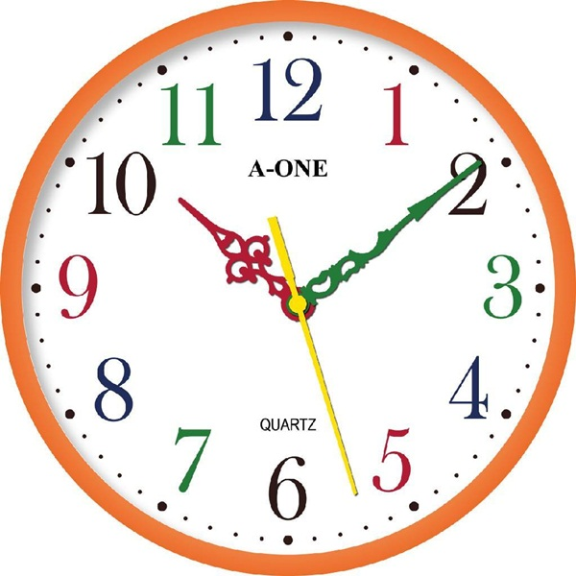
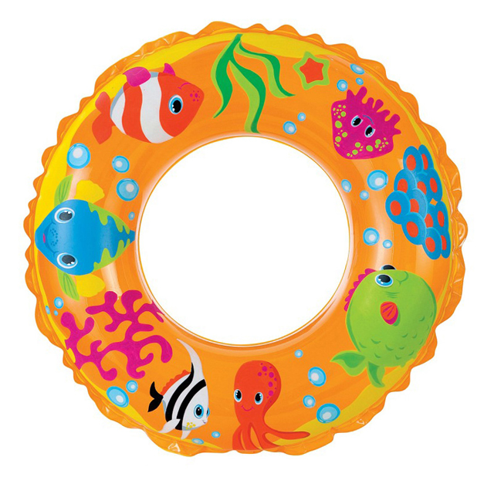
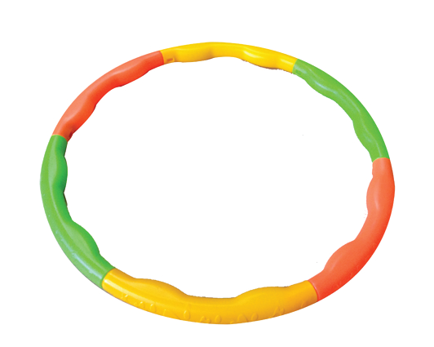

Slide 10
HÌNH VUÔNG

Slide 11
HÌNH VUÔNG CÓ MẤY CẠNH? MẤY GÓC

Slide 12
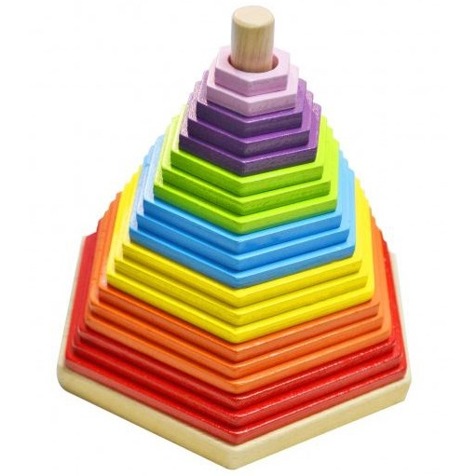
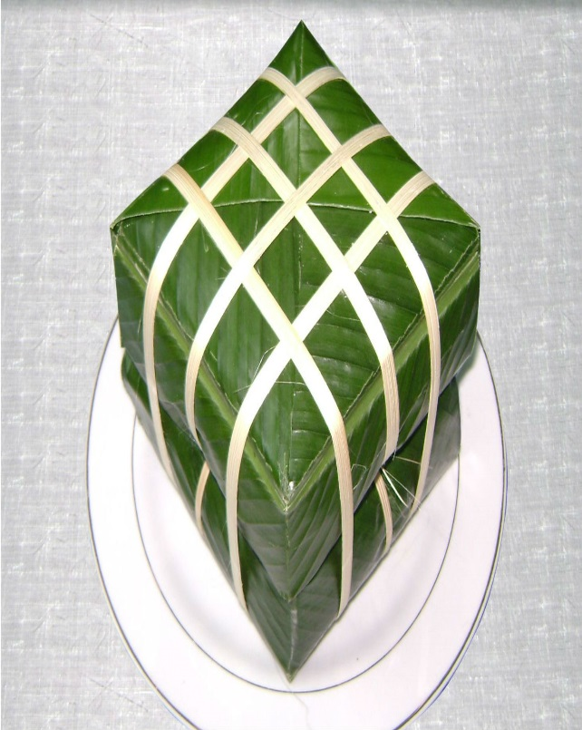
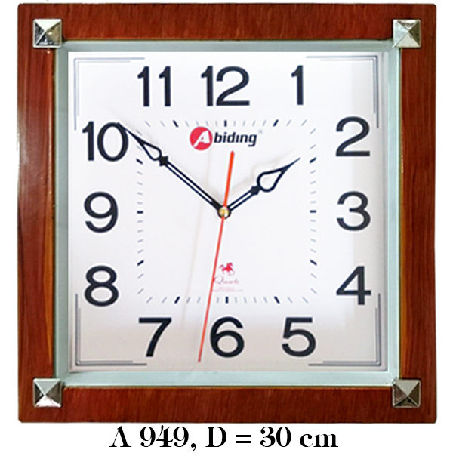
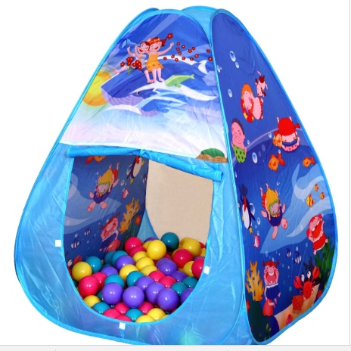
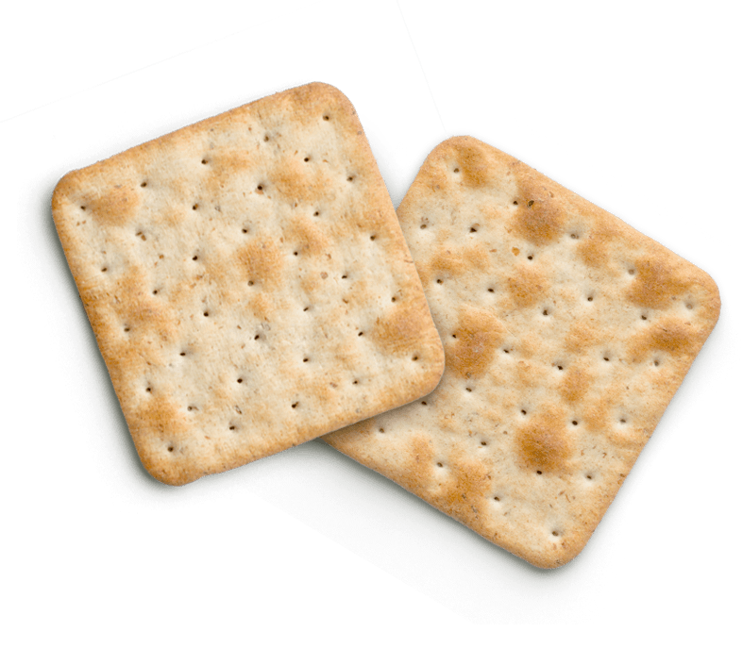

Slide 14
Các cô ơi! hãy
Cùng bé thi tài nhé!

